Slide 1
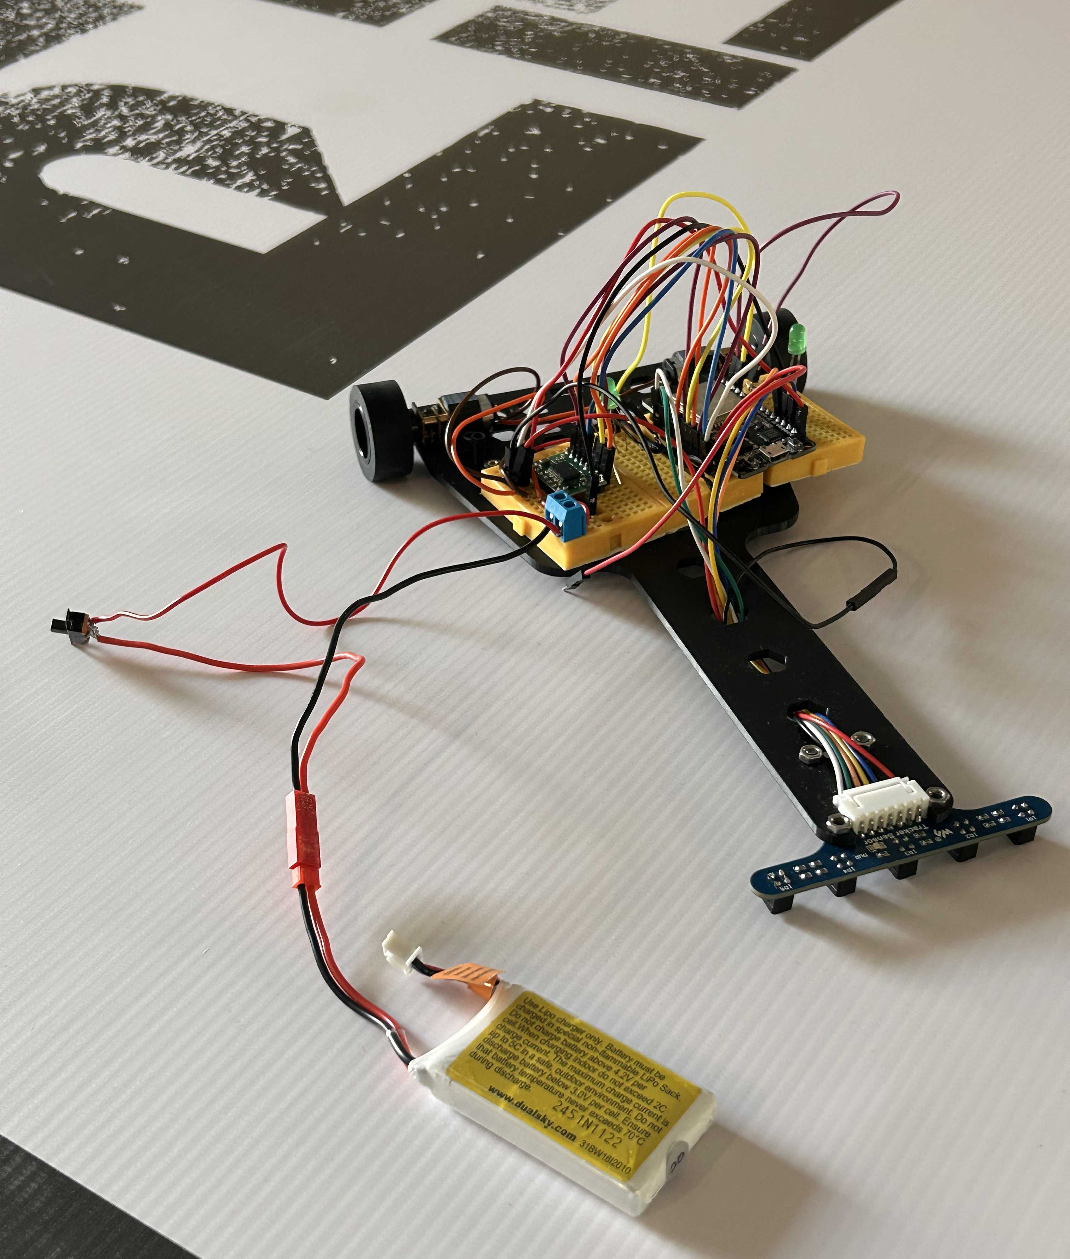
Autonomiczny
Linefollower ESP32
Przedmiot: Elektronika dla informatyków
Oskar Samborowski
Nr indeksu: 183946
Rok studiów: I, Semestr: 2
Notes:
Start

Slide 2
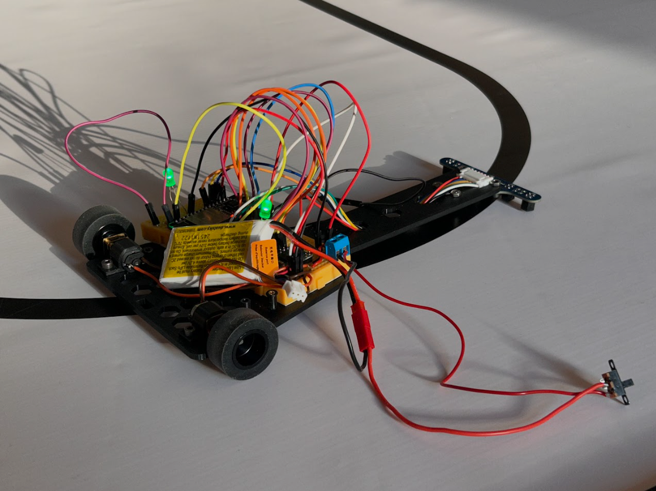
Cel i zakres projektu
Główny cel: Zaprojektowanie i budowa autonomicznego robota płynnie poruszającego się wzdłuż czarnej linii.
Sterowanie: Zastosowanie algorytmu regulacji PID (Proporcjonalno-Całkująco-Różniczkującego) aby zapewnić szybką reakcję robota na zmiany na trasie (zakręty, łuki, profil zębaty),
Technologia: Wykorzystanie wydajnego mikrokontrolera ESP32 oraz gotowych modułów wykonawczych (mostek H TB6612FNG).
Innowacja: Implementacja komunikacji Bluetooth do zdalnego strojenia robota w czasie rzeczywistym.

Slide 3
Technologie i wybrane komponenty
Mikrokontroler: ESP32 Dev Kit V1 – pełniący rolę jednostki centralnej, odpowiedzialnej za analizę sygnałów z czujników i realizację algorytmu PID
Sterownik silników: TB6612FNG – wydajny i kompaktowy mostek H, umożliwiający dwukierunkowe sterowanie dwoma silnikami prądu stałego
Sensory: Listwa z 5 czujnikami odbiciowymi (podczerwień) – badająca stopień od-bicia światła od podłoża i wykrywająca położenie linii względem środka robota
Napęd: 2 silniki Pololu 1093 DC z przekładnią, dostarczające odpowiedni moment obrotowy
Zasilanie: Akumulator litowo-polimerowy (Li-Po) o napięciu 7.4V i pojemności400mAh, zapewniający prąd dla silników oraz układu logicznego
Dodatki: 2 diody LED do sygnalizacji błędu pozycji robota względem środka linii(zmienna jasność w zależności od odchylenia)
Środowisko programistyczne: Całość oprogramowania sterującego napisana jest w języku C++ z wykorzystaniem środowiska Arduino IDE

Slide 4
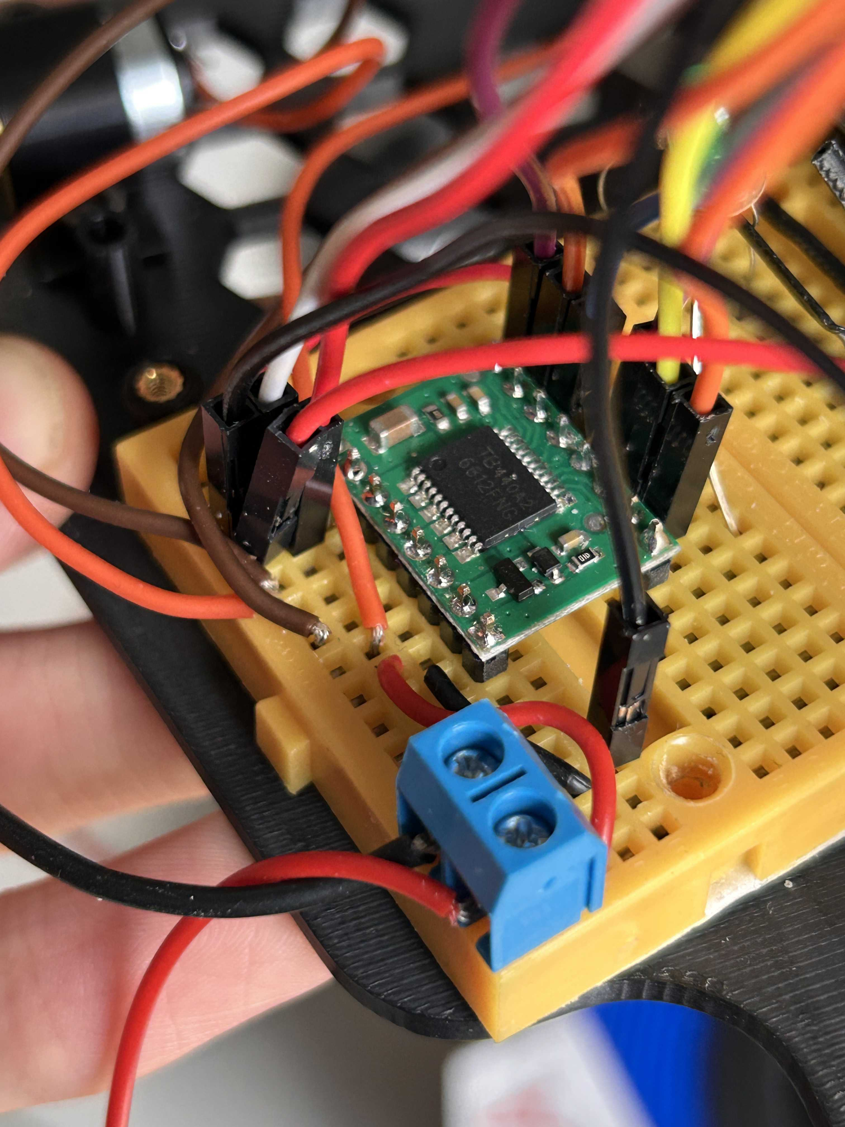
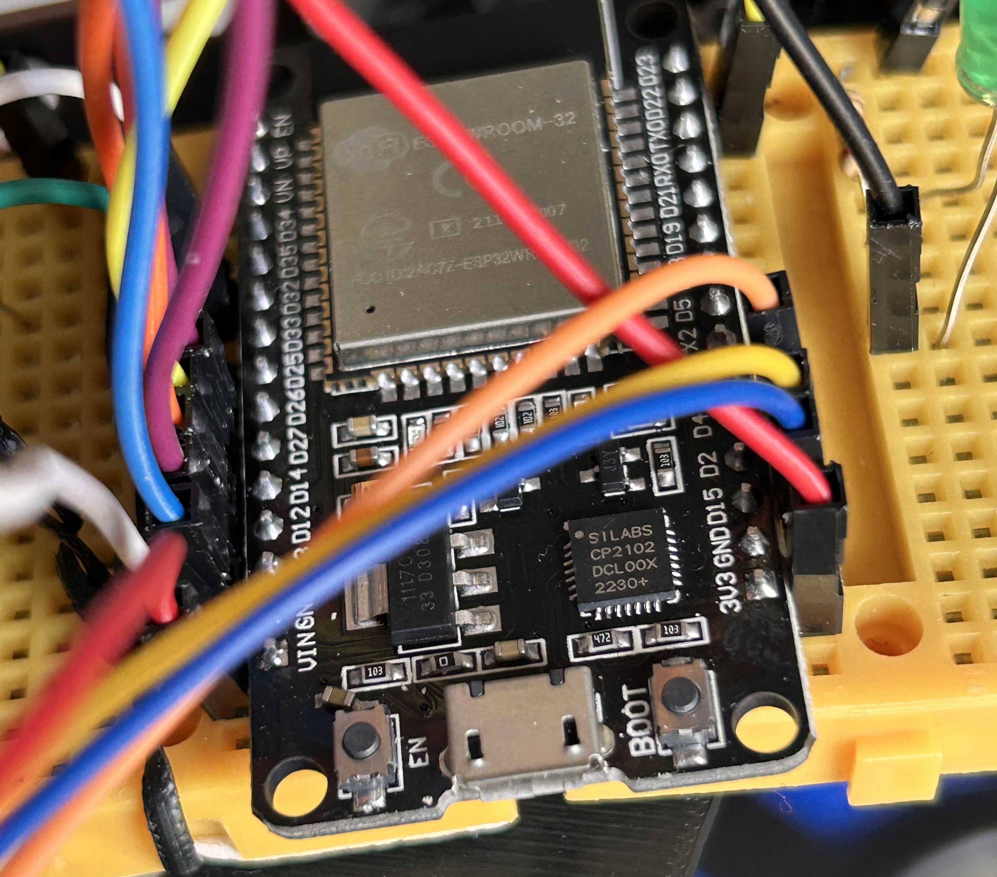
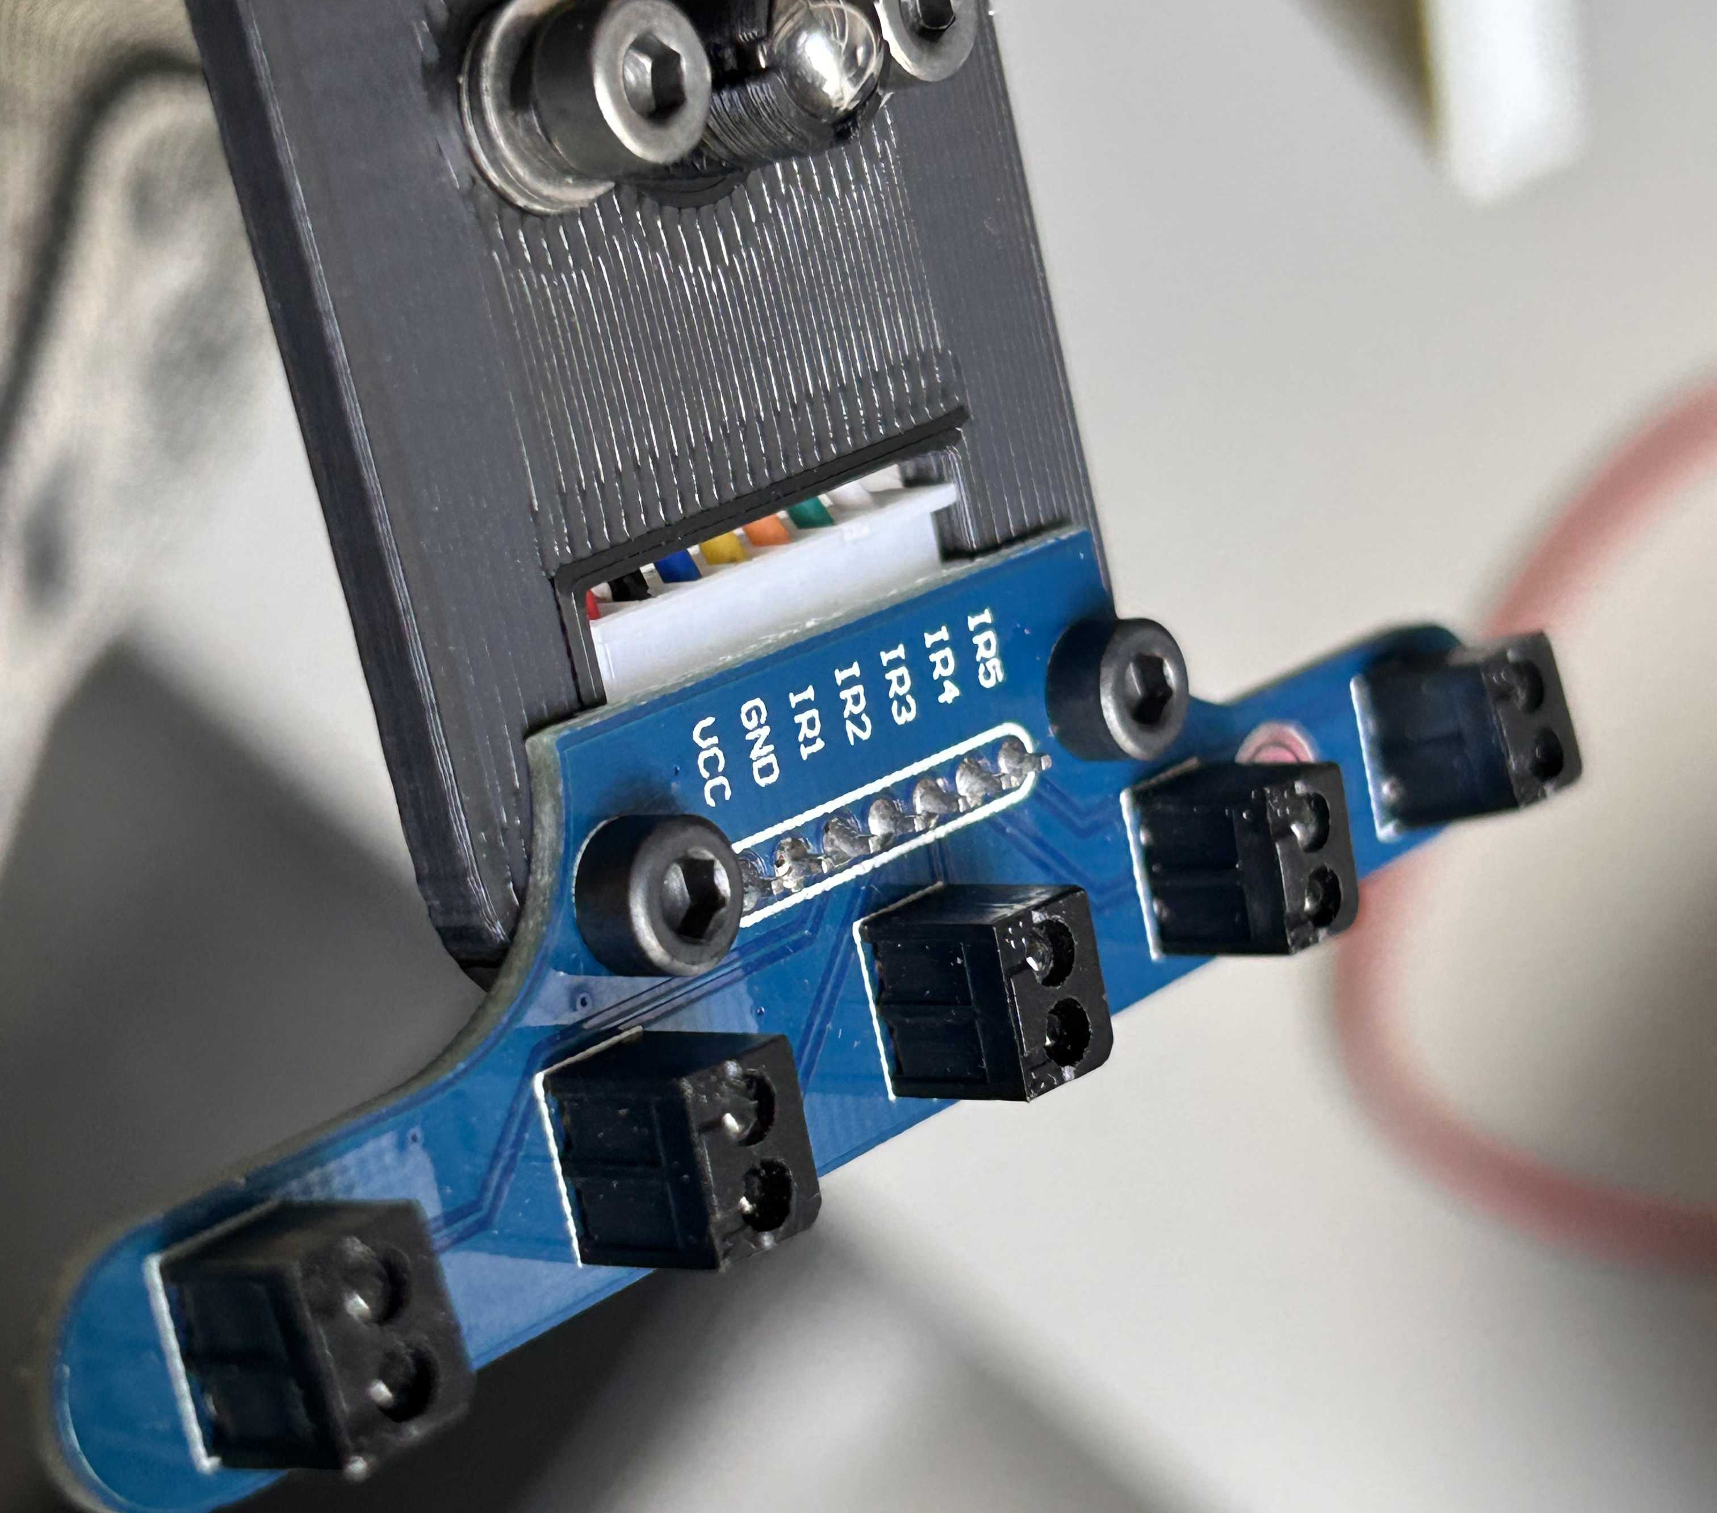
Technologie i wybrane komponenty
Sterownik silników: TB6612FNG
Mikrokontroler: ESP32 Dev Kit V1
Sensory: Listwa z 5 czujnikami odbiciowymi

Slide 5
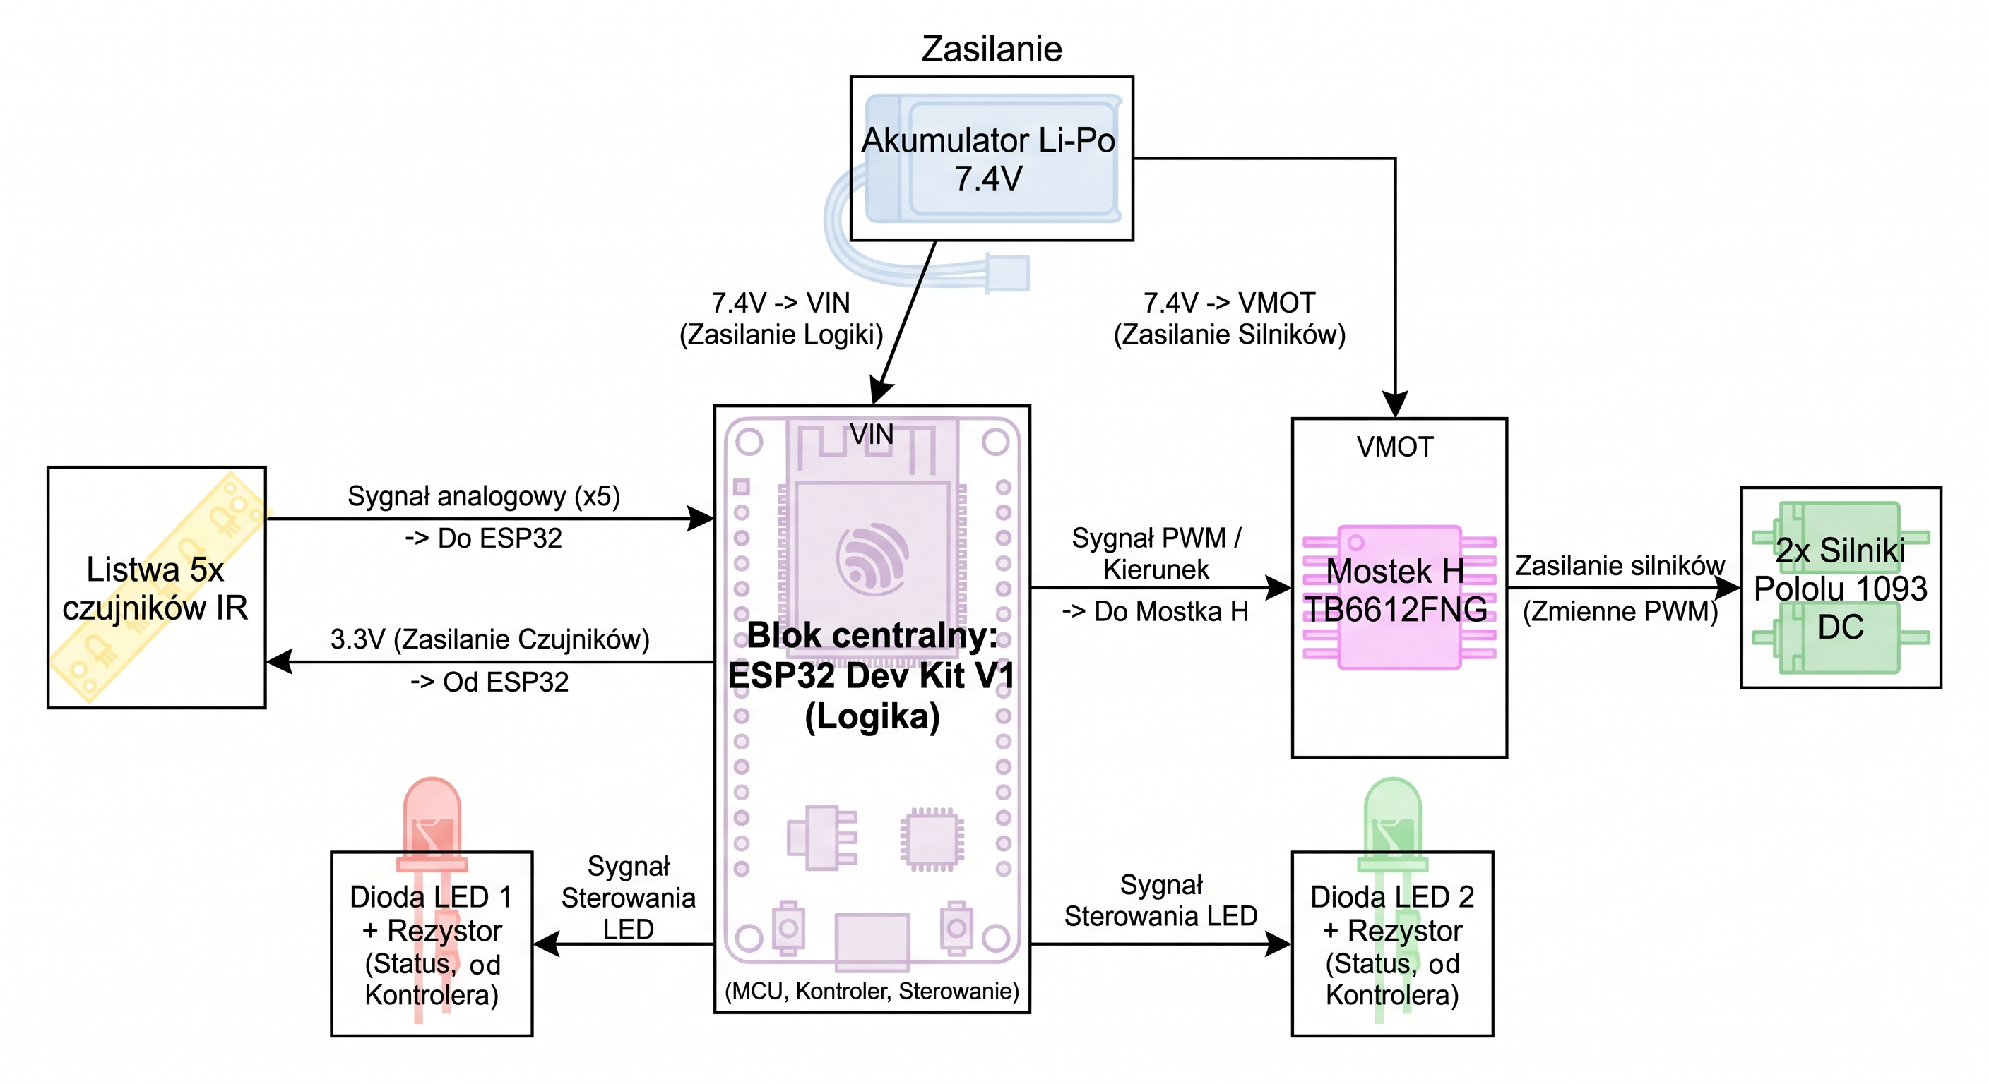
Ogólny schemat blokowy
Układ posiada wspólną masę (GND) dla wszystkich modułów
Silniki zasilane są bezpośrednio z akumulatora Li-Po 7.4V poprzez mostek H (sygnał PWM)
Logika i diody zasilana jest napięciem 3.3V
(z ESP32)

Slide 6
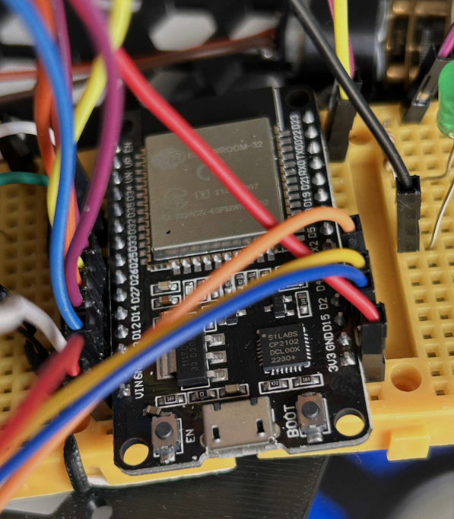
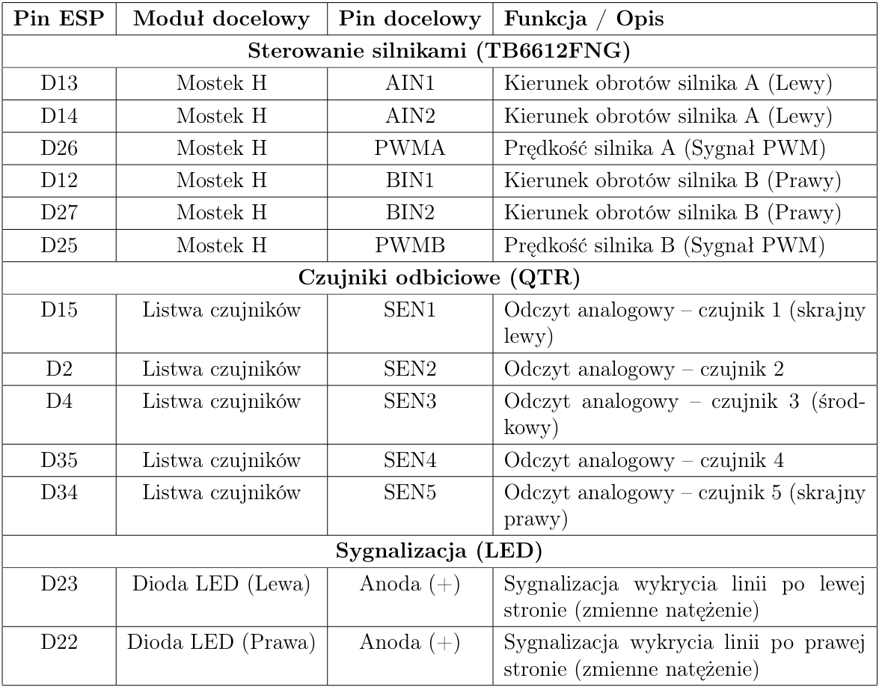
Architektura połączeń
Najważniejsze wyprowadzenia:
Mostek H (Kierunek/PWM): D13, D14, D26, D12, D27, D25.
Czujniki (Wejścia analogowe): D15, D2, D4, D35, D34.

Slide 7
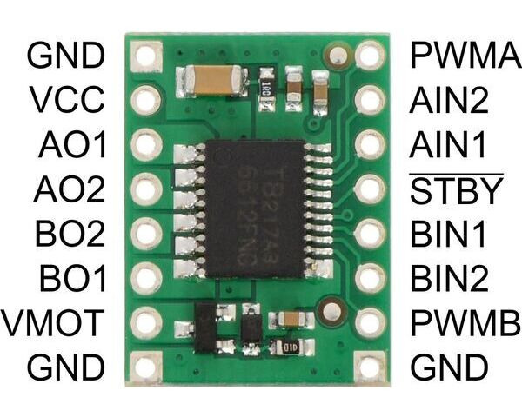
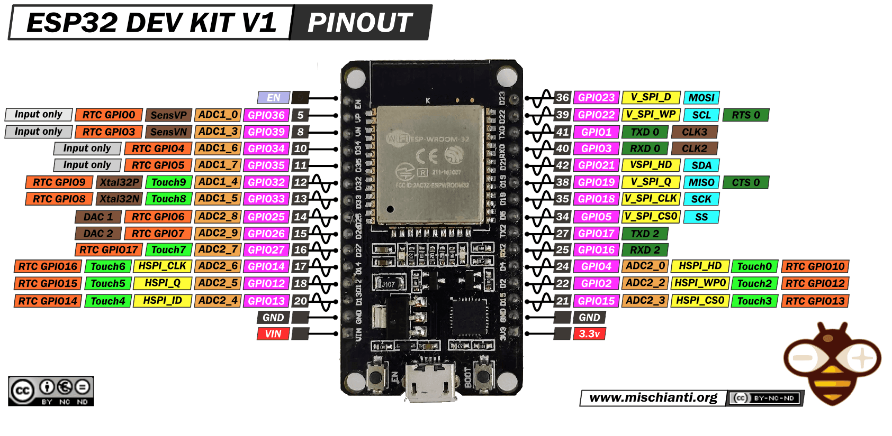
Architektura połączeń
(-) z Li-Po bezpośrednio do GND (wspólne)
(+) z Li-Po bezpośrednio do VMOT ↘
oraz do VIN ESP32

Slide 8
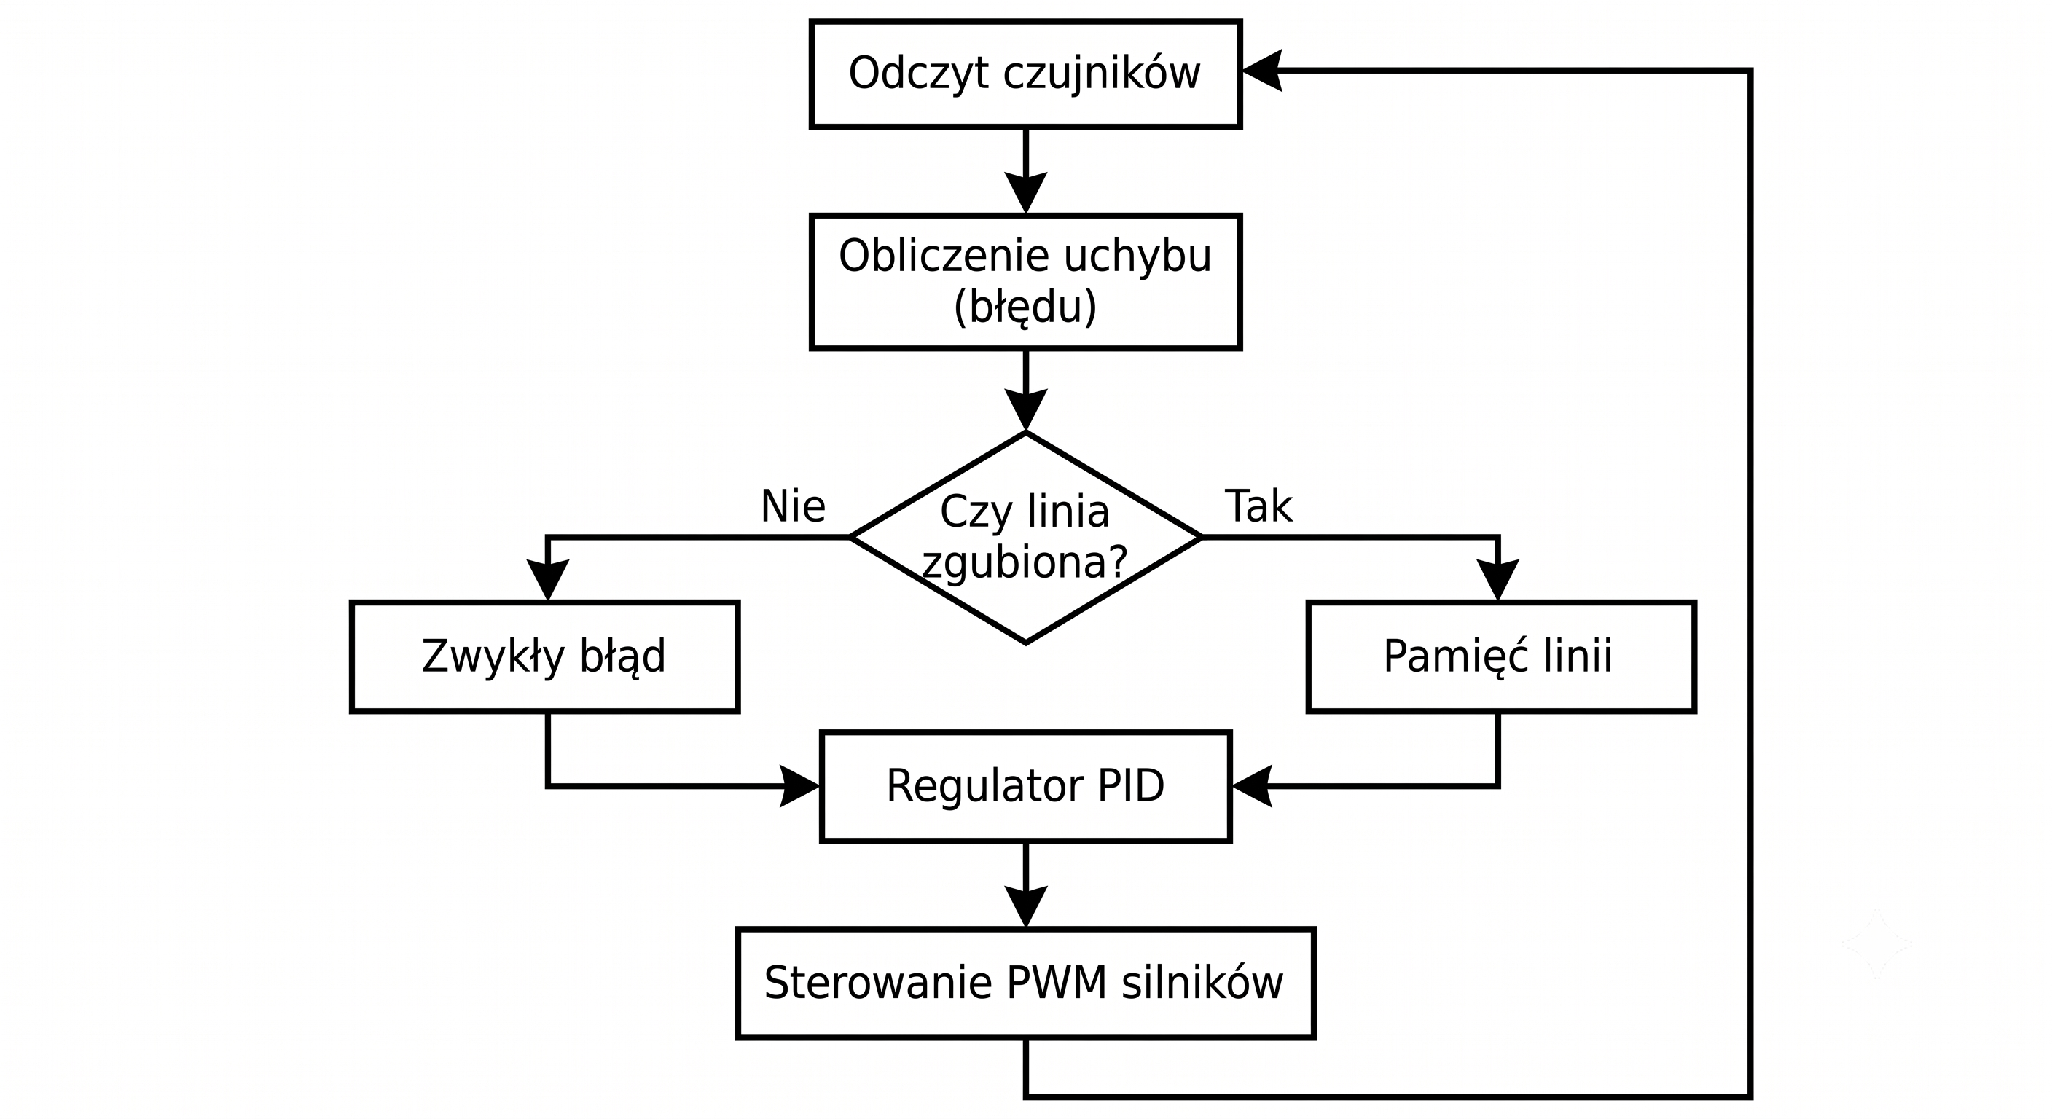
Struktura oprogramowania
Środowisko: Język C++, Arduino IDE
Logika działania (główna pętla):
Odczyt sygnału z 5 czujników (przypisane wagi od -4 do 4)
Wyliczenie błędu położenia (uchybu)
Funkcja "pamięci zgubionej linii"
Regulacja PID i aktualizacja prędkości kół (PWM)

Slide 9
Struktura oprogramowania
Szczegółowa logika działania (główna pętla)
Odczyt sygnału: Wartości każdego czujnika są porównywane z ustalonym progiem(BLACK_LINE_THRESHOLD = 500). Jeżeli odczyt jest poniżej progu, uznaje się, że dany czujnik widzi czarną linię.
Wyliczanie błędu: Czujnikom przypisano odpowiednie wagi: {−4, −1, 0, 1, 4}. Błąd to suma wag czujników wykrywających linię.
Pamięć zgubionej linii: Jeśli robot całkowicie zjedzie z trasy, algorytm analizuje ostatni znany błąd (lastError). Dzięki temu system decyduje o ostrym skręcie w lewo lub w prawo w celu odnalezienia toru jazdy.
Regulator PID: Na podstawie obliczonego błędu generowana jest wartość korekty dla silników, która następnie jest ograniczana funkcją constrain, aby uniknąć prze-kroczenia maksymalnych obrotów PWM

Slide 10
Struktura oprogramowania
Szczegółowa logika działania (główna pętla)
Odczyt sygnału: Wartości każdego czujnika są porównywane z ustalonym progiem(BLACK_LINE_THRESHOLD = 500). Jeżeli odczyt jest poniżej progu, uznaje się, że dany czujnik widzi czarną linię.
Wyliczanie błędu: Czujnikom przypisano odpowiednie wagi: {−4, −1, 0, 1, 4}. Błąd to suma wag czujników wykrywających linię.
Pamięć zgubionej linii: Jeśli robot całkowicie zjedzie z trasy, algorytm analizuje ostatni znany błąd (lastError). Dzięki temu system decyduje o ostrym skręcie w lewo lub w prawo w celu odnalezienia toru jazdy.
Regulator PID: Na podstawie obliczonego błędu generowana jest wartość korekty dla silników, która następnie jest ograniczana funkcją constrain, aby uniknąć prze-kroczenia maksymalnych obrotów PWM

Slide 11
Struktura oprogramowania
Szczegółowa logika działania (główna pętla)
Odczyt sygnału: Wartości każdego czujnika są porównywane z ustalonym progiem(BLACK_LINE_THRESHOLD = 500). Jeżeli odczyt jest poniżej progu, uznaje się, że dany czujnik widzi czarną linię.
Wyliczanie błędu: Czujnikom przypisano odpowiednie wagi: {−4, −1, 0, 1, 4}. Błąd to suma wag czujników wykrywających linię.
Pamięć zgubionej linii: Jeśli robot całkowicie zjedzie z trasy, algorytm analizuje ostatni znany błąd (lastError). Dzięki temu system decyduje o ostrym skręcie w lewo lub w prawo w celu odnalezienia toru jazdy.
Regulator PID: Na podstawie obliczonego błędu generowana jest wartość korekty dla silników, która następnie jest ograniczana funkcją constrain, aby uniknąć prze-kroczenia maksymalnych obrotów PWM

Slide 12
Struktura oprogramowania
Szczegółowa logika działania (główna pętla)
Odczyt sygnału: Wartości każdego czujnika są porównywane z ustalonym progiem(BLACK_LINE_THRESHOLD = 500). Jeżeli odczyt jest poniżej progu, uznaje się, że dany czujnik widzi czarną linię.
Wyliczanie błędu: Czujnikom przypisano odpowiednie wagi: {−4, −1, 0, 1, 4}. Błąd to suma wag czujników wykrywających linię.
Pamięć zgubionej linii: Jeśli robot całkowicie zjedzie z trasy, algorytm analizuje ostatni znany błąd (lastError). Dzięki temu system decyduje o ostrym skręcie w lewo lub w prawo w celu odnalezienia toru jazdy.
Regulator PID: Na podstawie obliczonego błędu generowana jest wartość korekty dla silników, która następnie jest ograniczana funkcją constrain, aby uniknąć prze-kroczenia maksymalnych obrotów PWM

Slide 13
Struktura oprogramowania
Szczegółowa logika działania (główna pętla)
Odczyt sygnału: Wartości każdego czujnika są porównywane z ustalonym progiem(BLACK_LINE_THRESHOLD = 500). Jeżeli odczyt jest poniżej progu, uznaje się, że dany czujnik widzi czarną linię.
Wyliczanie błędu: Czujnikom przypisano odpowiednie wagi: {−4, −1, 0, 1, 4}. Błąd to suma wag czujników wykrywających linię.
Pamięć zgubionej linii: Jeśli robot całkowicie zjedzie z trasy, algorytm analizuje ostatni znany błąd (lastError). Dzięki temu system decyduje o ostrym skręcie w lewo lub w prawo w celu odnalezienia toru jazdy.
Regulator PID: Na podstawie obliczonego błędu generowana jest wartość korekty dla silników, która następnie jest ograniczana funkcją constrain, aby uniknąć prze-kroczenia maksymalnych obrotów PWM

Slide 14
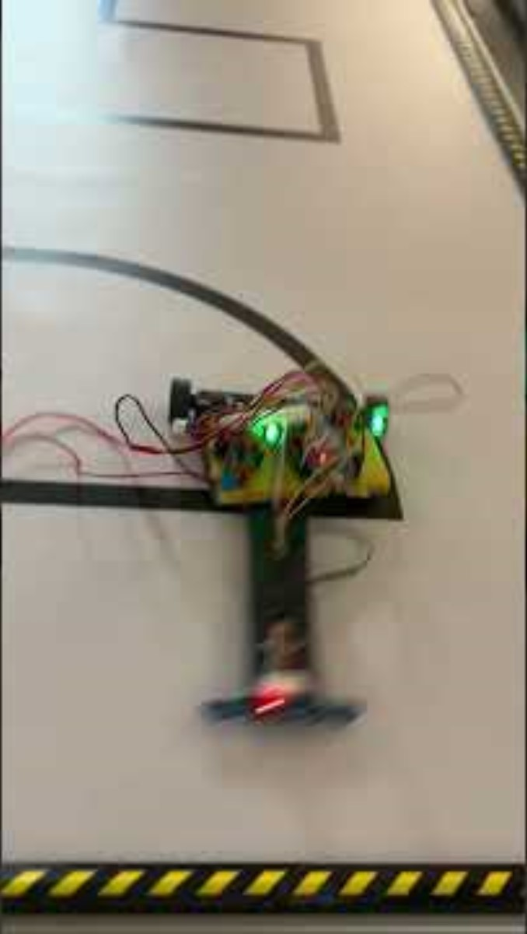
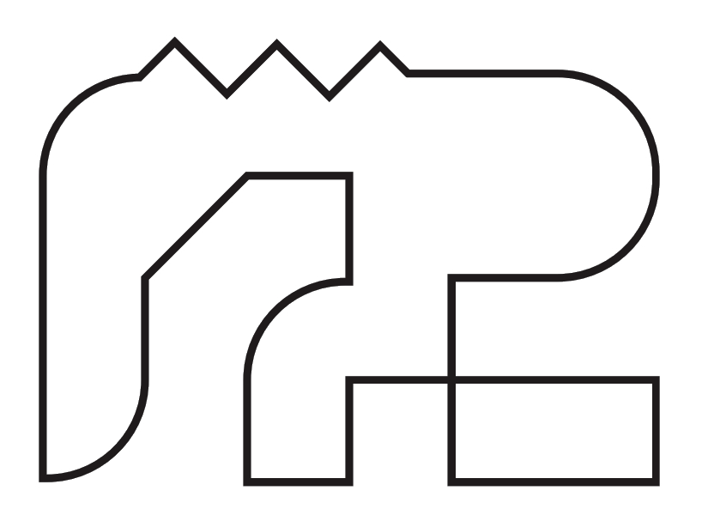
Prezentacja praktyczna i testy
Zamknięta trasa testowa
Materiał wideo z testów:
Nagranie wideo prezentujące jeden z przejazdów testowych robota podczas strojenia algo-rytmu PID (czas okrążenia ok. 14 s) zostało udostępnione w serwisie YouTube. Można je obejrzeć pod poniższym adresem: https://youtube.com/shorts/jFwWEOiXHrU?feature=share

Slide 15
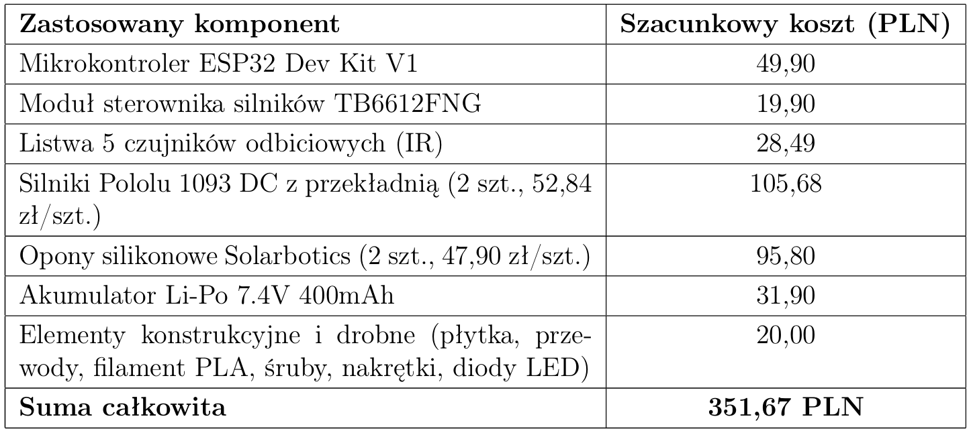
Szacunkowy kosztorys:
Wykorzystanie powszechnie dostępnych modułów elektronicznych i części modelarskich pozwoliło na rzetelne oszacowanie budżetu projektu.
Tabela: Zestawienie kosztów budowy linefollowera.

Slide 16
Podsumowanie i wnioski
Cel w pełni osiągnięty. Zastosowany moduł ESP32 poradził sobie z dynamicznym liczeniem algorytmu PID, jednak robot osiągnął swój limit fizyczny (przyrost prędkości skutkował brakiem przyczepności)
Zaimplementowanie bezprzewodowego sprzężenia zwrotnego (Bluetooth) ułatwiające kalibrację na żywo członów algorytmu PID było kluczowe w szybkim prototypowaniu i testowaniu
Plany rozwoju:
Dedykowana płytka PCB w celu minimalizacji kabli
Obudowa i stelaż z drukarki 3D dla lepszego wyważenia
Półkoliste ułożenie czujników do lepszej detekcji ostrych zakrętów
Całkowity koszt budowy: 351,67 PLN
Przedmiot: Elektronika dla informatyków
Oskar Samborowski
Nr indeksu: 183946
Rok studiów: I, Semestr: 2

Slide 17
Podsumowanie i wnioski
Cel w pełni osiągnięty. Zastosowany moduł ESP32 poradził sobie z dynamicznym liczeniem algorytmu PID, jednak robot osiągnął swój limit fizyczny (przyrost prędkości skutkował brakiem przyczepności)
Zaimplementowanie bezprzewodowego sprzężenia zwrotnego (Bluetooth) ułatwiające kalibrację na żywo członów algorytmu PID było kluczowe w szybkim prototypowaniu i testowaniu
Plany rozwoju:
Dedykowana płytka PCB w celu minimalizacji kabli
Obudowa i stelaż z drukarki 3D dla lepszego wyważenia
Półkoliste ułożenie czujników do lepszej detekcji ostrych zakrętów
Całkowity koszt budowy: 351,67 PLN
Przedmiot: Elektronika dla informatyków
Oskar Samborowski
Nr indeksu: 183946
Rok studiów: I, Semestr: 2

Slide 18
Podsumowanie i wnioski
Cel w pełni osiągnięty. Zastosowany moduł ESP32 poradził sobie z dynamicznym liczeniem algorytmu PID, jednak robot osiągnął swój limit fizyczny (przyrost prędkości skutkował brakiem przyczepności)
Zaimplementowanie bezprzewodowego sprzężenia zwrotnego (Bluetooth) ułatwiające kalibrację na żywo członów algorytmu PID było kluczowe w szybkim prototypowaniu i testowaniu
Plany rozwoju:
Dedykowana płytka PCB w celu minimalizacji kabli
Obudowa i stelaż z drukarki 3D dla lepszego wyważenia
Półkoliste ułożenie czujników do lepszej detekcji ostrych zakrętów
Całkowity koszt budowy: 351,67 PLN
Przedmiot: Elektronika dla informatyków
Oskar Samborowski
Nr indeksu: 183946
Rok studiów: I, Semestr: 2

Slide 19
Podsumowanie i wnioski
Cel w pełni osiągnięty. Zastosowany moduł ESP32 poradził sobie z dynamicznym liczeniem algorytmu PID, jednak robot osiągnął swój limit fizyczny (przyrost prędkości skutkował brakiem przyczepności)
Zaimplementowanie bezprzewodowego sprzężenia zwrotnego (Bluetooth) ułatwiające kalibrację na żywo członów algorytmu PID było kluczowe w szybkim prototypowaniu i testowaniu
Plany rozwoju:
Dedykowana płytka PCB w celu minimalizacji kabli
Obudowa i stelaż z drukarki 3D dla lepszego wyważenia
Półkoliste ułożenie czujników do lepszej detekcji ostrych zakrętów
Całkowity koszt budowy: 351,67 PLN
Przedmiot: Elektronika dla informatyków
Oskar Samborowski
Nr indeksu: 183946
Rok studiów: I, Semestr: 2

Slide 20
Podsumowanie i wnioski
Cel w pełni osiągnięty. Zastosowany moduł ESP32 poradził sobie z dynamicznym liczeniem algorytmu PID, jednak robot osiągnął swój limit fizyczny (przyrost prędkości skutkował brakiem przyczepności)
Zaimplementowanie bezprzewodowego sprzężenia zwrotnego (Bluetooth) ułatwiające kalibrację na żywo członów algorytmu PID było kluczowe w szybkim prototypowaniu i testowaniu
Plany rozwoju:
Dedykowana płytka PCB w celu minimalizacji kabli
Obudowa i stelaż z drukarki 3D dla lepszego wyważenia
Półkoliste ułożenie czujników do lepszej detekcji ostrych zakrętów
Całkowity koszt budowy: 351,67 PLN
Przedmiot: Elektronika dla informatyków
Oskar Samborowski
Nr indeksu: 183946
Rok studiów: I, Semestr: 2

Slide 21
Podsumowanie i wnioski
Cel w pełni osiągnięty. Zastosowany moduł ESP32 poradził sobie z dynamicznym liczeniem algorytmu PID, jednak robot osiągnął swój limit fizyczny (przyrost prędkości skutkował brakiem przyczepności)
Zaimplementowanie bezprzewodowego sprzężenia zwrotnego (Bluetooth) ułatwiające kalibrację na żywo członów algorytmu PID było kluczowe w szybkim prototypowaniu i testowaniu
Plany rozwoju:
Dedykowana płytka PCB w celu minimalizacji kabli
Obudowa i stelaż z drukarki 3D dla lepszego wyważenia
Półkoliste ułożenie czujników do lepszej detekcji ostrych zakrętów
Całkowity koszt budowy: 351,67 PLN
Przedmiot: Elektronika dla informatyków
Oskar Samborowski
Nr indeksu: 183946
Rok studiów: I, Semestr: 2

